Slide 1
Очертания берегов. Моря Тихого и Индийского океанов. Острова и полуострова
География
8 класс
Учитель: Таланова Лариса Вячеславовна

Slide 2
Моря, острова и полуострова Индийского океана
Евразия
Африка
Индийский океан

Slide 3
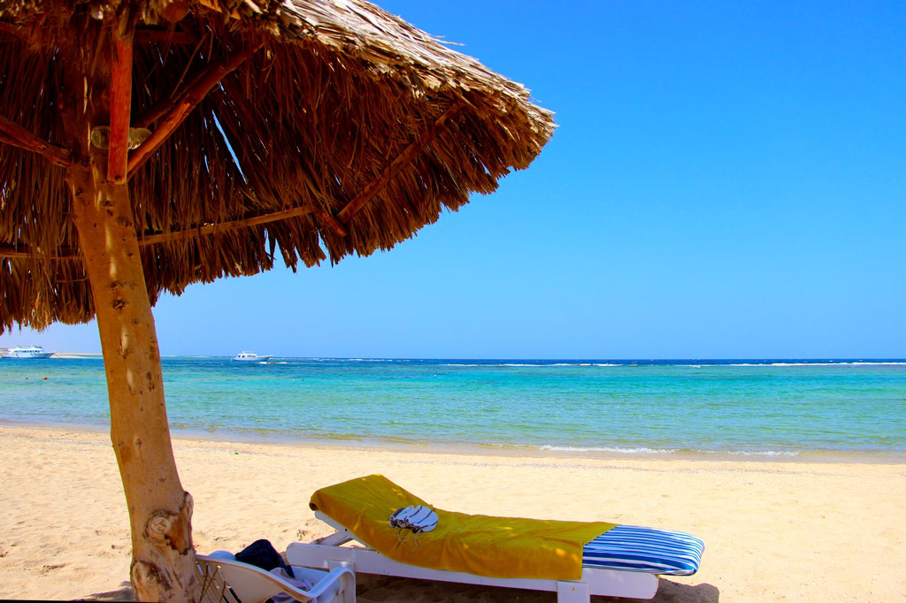
Красное море

Slide 4
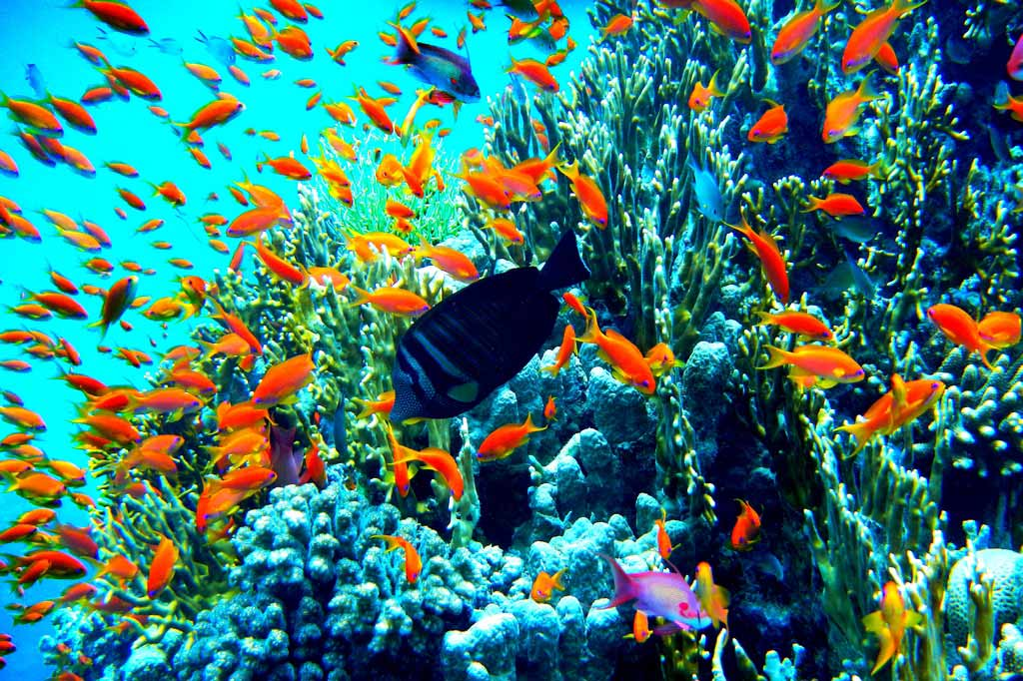

Slide 5
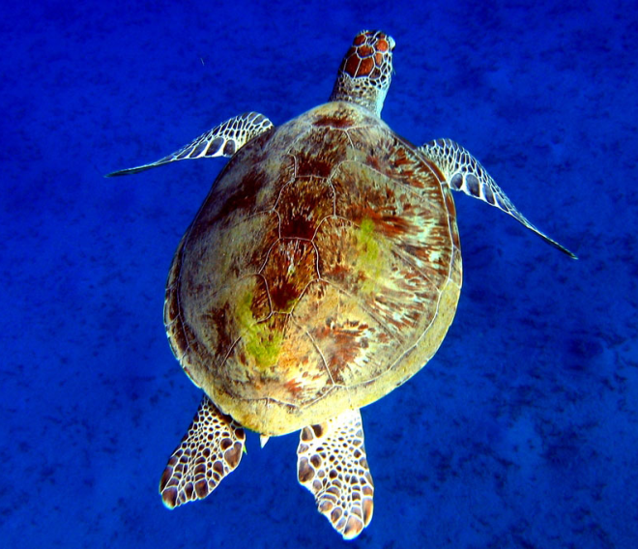
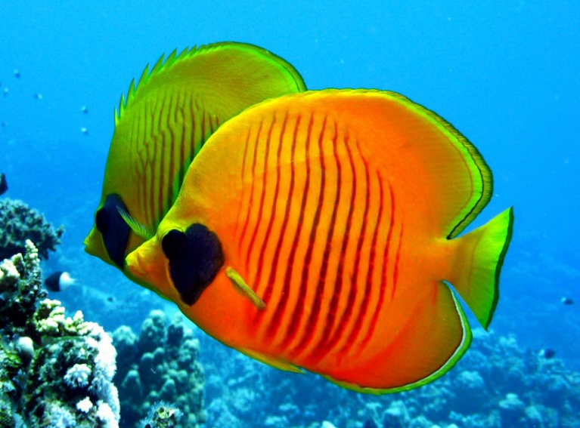
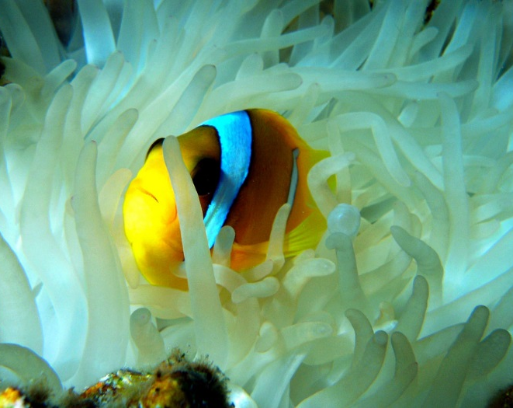
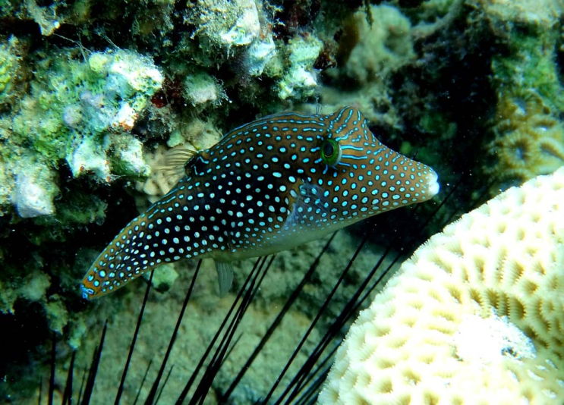
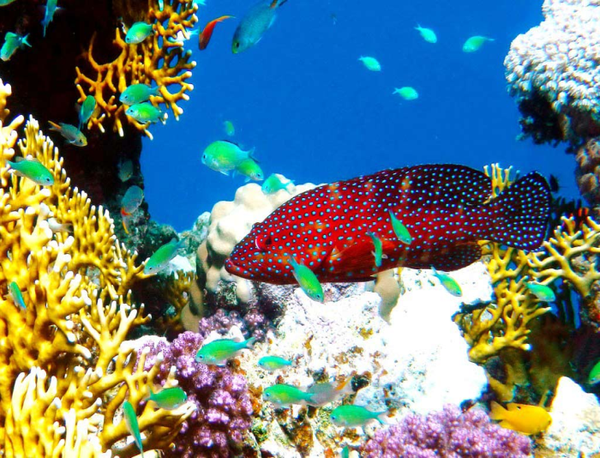
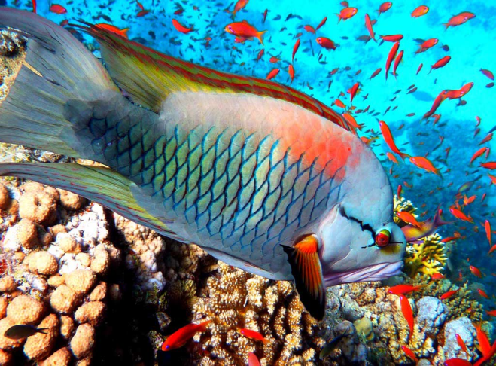
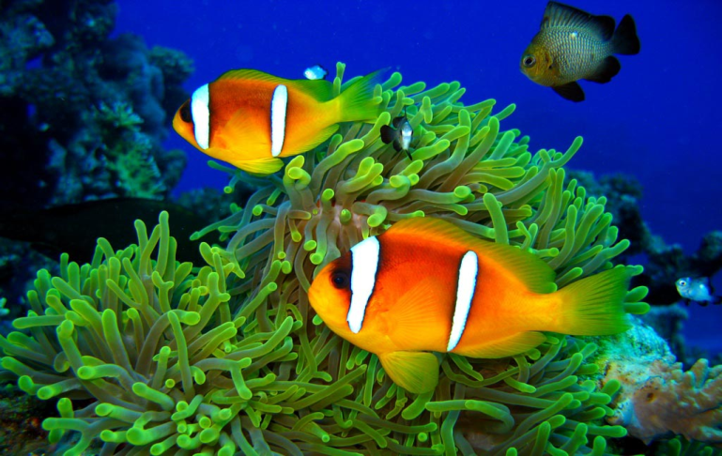
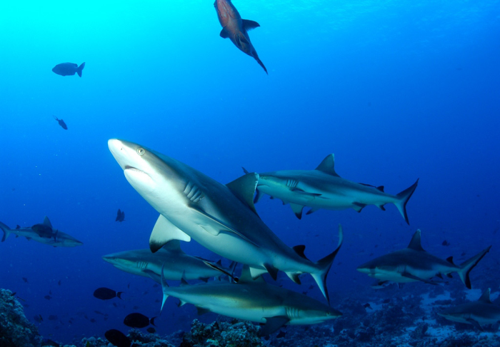

Slide 6
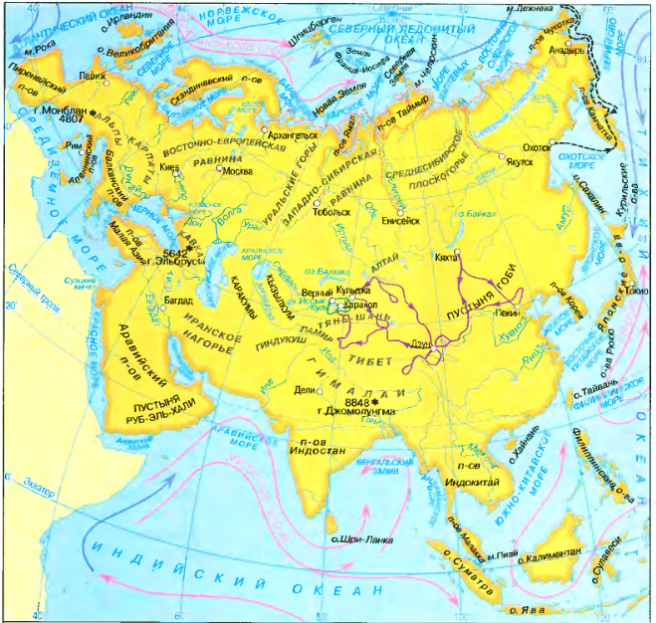
Красное
море
Аравийское
море

Slide 7
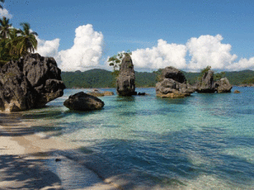
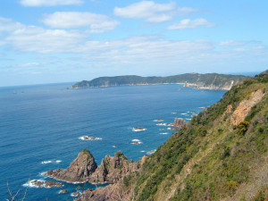
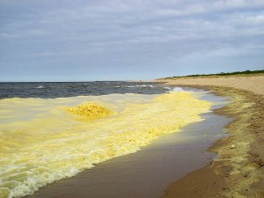
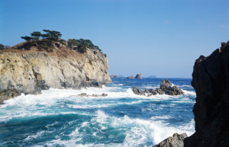
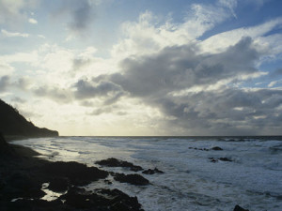
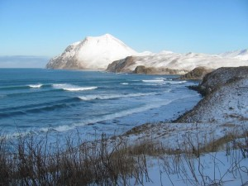
Моря Тихого океана. Острова и полуострова
Тихий океан омывает Евразию с востока.
Моря: Южно-Китайское, Восточно-Китайское, Жёлтое, Японское, Охотское и Берингово.
Восточно-Китайское море
Южно-Китайское море
Желтое море
Японское море
Охотское море
Берингово море

Slide 8
Южно-Китайское море
Очень теплое море
Омывает берега полуострова Индокитай, Зондского архипелага и Филиппин
В нём много рыбы, морских черепах и других животных

Slide 9
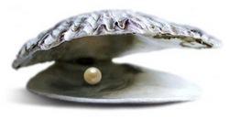
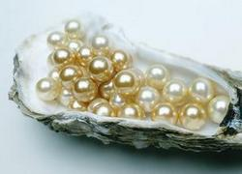
Восточно-Китайское море
Тёплое
Не очень глубокое
Добывают жемчуг

Slide 10
Жёлтое море
Самое мелкое из морей Тихого океана.
На востоке оно омывает берега Корейского полуострова.

Slide 11
Японское море
Это глубокое море.
Зимой его северная часть замерзает.
В Японском море много рыбы и крабов.

Slide 12
Охотское море
Это холодное море.
Оно с двух сторон ограничено островом Сахалин и полуостровом Камчатка.

Slide 13
Берингово море
Самое северное море Тихого океана
Через Берингов пролив оно соединяется с Северным Ледовитым океаном.

Slide 14
Вопросы и задания
1. Назовите моря Индийского океана.
2. Какое море самое соленое?
3. Назовите теплые моря Тихого океана.
4. В каком море добывают жемчуг?
5. Какой полуостров самый большой?
Ссылка на электронный учебник: https://media.prosv.ru/static/books-viewer/index.html?path=/media/ebook/81801/&pageFrom=171&pageTo=173

